Slide 1



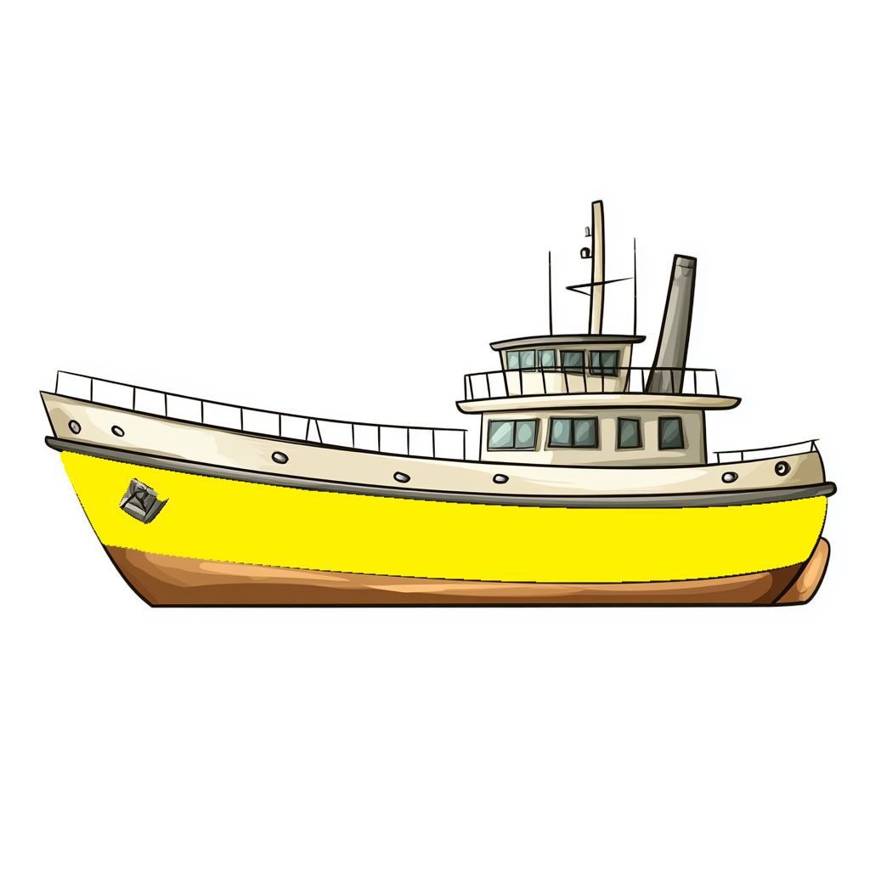
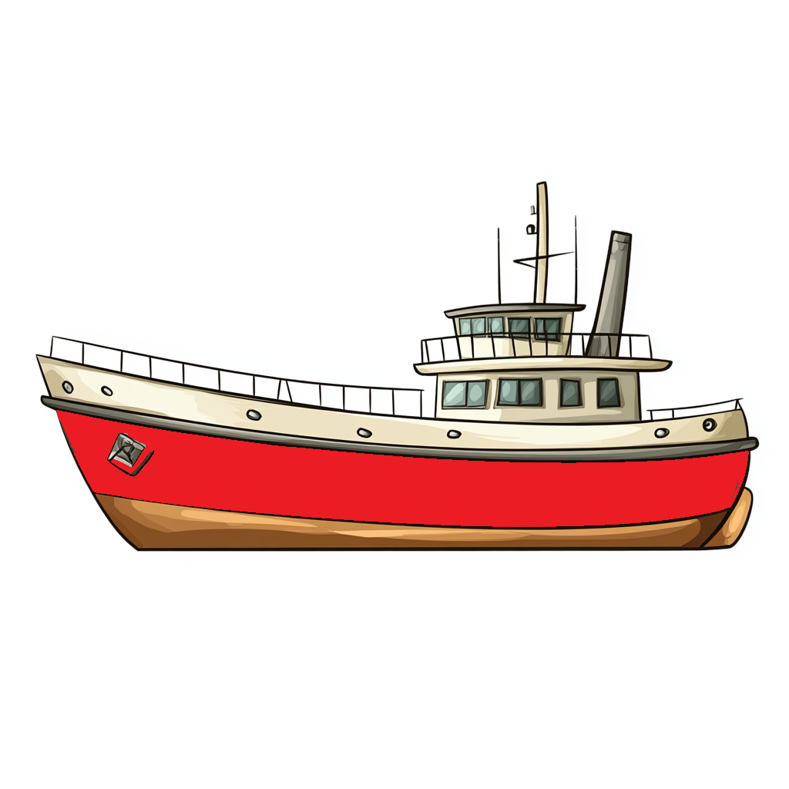

ЛА
ЛЫ
ЛИ
ЛО
ЛЕ
ЛУ

